Slide 1
PHP Programmierprojekt: Veranstaltungsplaner
Von Torben Kuhnke, Ole Henning und Kevin Kalter

Slide 2
Gliederung
Motivation
Funktionsumfang
Vorführung
Designentscheidungen
Frameworks
Datenbank

Slide 3
Motivation

Slide 4
Funktionsumfang
Veranstaltungen erstellen
Veranstaltungsorte erstellen
User einladen
Zusagen, Absagen, Vielleicht
Kalender zur Einsicht
Einsehen der Veranstaltungen
Nutzerkonten

Slide 5
LIVE DEMO!

Slide 6
Designentscheidungen

Slide 7
Frameworks

Slide 8
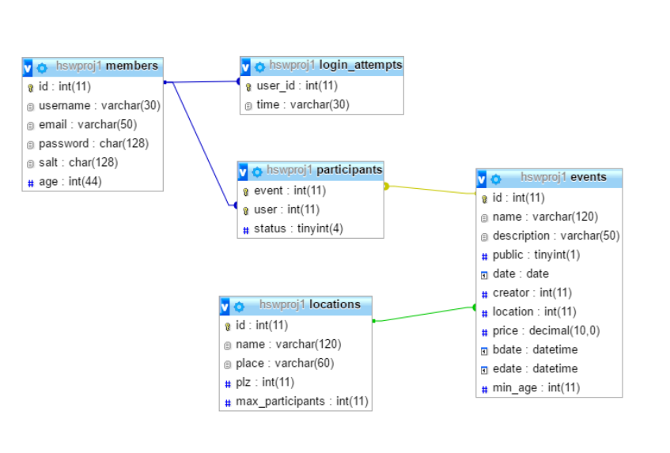
Datenbank

